Slide 1
Tuần 28
Bài 60: Phép cộng dạng 25 + 14 (Tiết 1)
TOÁN 1

Slide 2





KHỞI ĐỘNG

Slide 3




90 - 40 = ?
A. 40
B. 50

Slide 4

30 + 20 =
A. 50
B. 55

Slide 5

50 + 30 = ?
A. 83
B. 80

Slide 6

Bài 60.
PHÉP CỘNG DẠNG 25 + 14

Slide 7

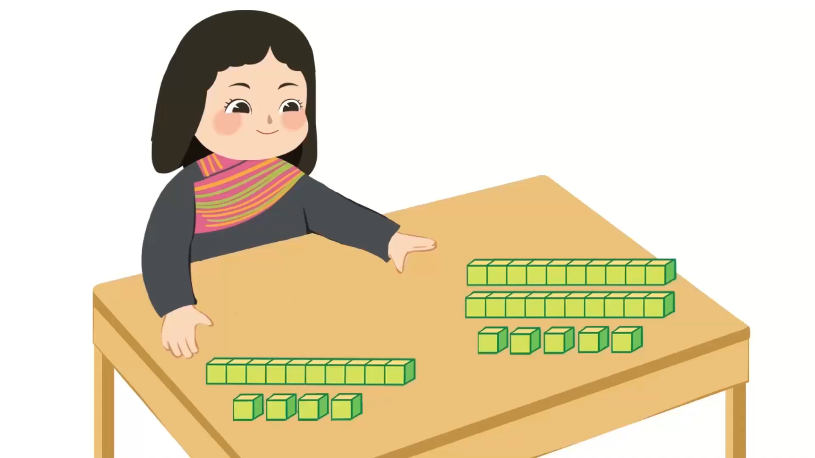

Slide 8
HÌNH THÀNH
KIẾN THỨC

Slide 9

* 5 cộng 4 bằng 9, viết 9
* 2 cộng 1 bằng 3, viết 3
Chục
Đơn vị
2
5
2 5
+
+
1
4
1 4
3
3
9
9
Vậy 25 + 24 = 39

Slide 10

LUYỆN TẬP

Slide 11

1. Tính:
32
26
11
45
54
23
86
13
+
+
+
+
5
8
5
6
7
7
9
9
??
??
??
??

Slide 12

2. Đặt tính rồi tính:
42
17
36
21
53
35
63
22
+
+
+
+
5
9
5
7
8
8
8
5

Slide 13
VẬN DỤNG

Slide 14



Kể các tình huống trong thực tế liên quan đến phép cộng dạng 25 + 14, đặt ra bài toán cho tình huống đó.
? ? ?

Slide 15






BẮN TRỨNG CÙNG ANGRY BIRDS
BẮT ĐẦU

Slide 16








32
+
85
26
58

Slide 17


13
+
16
29
19

Slide 18


34
+
44
74
78

Slide 19


36
+
12
48
57

Slide 20
52
+
23
48
75

Slide 21
GIỎI QUÁ !!!
KẾT THÚC

Slide 22







Tạm biệt và hẹn gặp lại!

